Slide 1

Продукт недели.
Зимняя одежда для собак. Попоны

Slide 2

Необходимость зимних прогулок
Вне зависимости от показаний термометра, собаки должны ежедневно выходить на прогулку. Это способствует повышению их физической активности, которая позволяет укрепить защитные силы организма, поддерживает тонус мышц, ускоряет обмен веществ, препятствует появлению лишних килограммов и проблем с суставами.
Чем холоднее становится за окном, тем большее количество Покупателей приходят к нам, чтобы приобрести для своих питомцев одежду и обувь.
Большинство из них уже давно осознали, что покупка теплых вещей для собаки – это не только стиль, красота и уникальность. В первую очередь это забота о здоровье питомца.
Ассортимент одежды и обуви для собак в наших магазинах с каждым годом становится все шире и разнообразнее. И нам необходимо не только помочь с примеркой, выбором цвета и фасона, но, что не менее важно, рассказать об основных свойствах и преимуществах той или иной модели.
Покупатель после Вашей консультации и приобретения одежды или обуви должен понимать, что теперь его питомец надежно защищен от всех опасностей, которые таит в себе зима.
Сегодня мы поговорим о попонах для собак, их видах, преимуществах и различиях.

Slide 3
Ассортимент попон для собак и их преимущества
Говоря об уникальных преимуществах попоны любого типа, можно отметить, что они:
подойдут собакам обоих полов;
не сковывают движения животного;
их легко надевать (из-за отсутствия рукавов);
не приводят к дополнительному стрессу питомца (собаки не любят, когда с их лапами проводят различные манипуляции).
Попоны, представленные в наших магазинах, можно разделить на четыре основных вида:
С удлиненным воротником – защищают шею собаки от морозов и ветра. Это важно потому, что в области шеи есть нерв вагуса (контролирует работу сердца, печени, легких и ЖКТ) и щитовидная железа (оптимизирует обменные процессы организма).
С меховым воротником – функции те же, что и у попон с удлиненным воротником. Плюсом будет еще более привлекательный внешний вид.
С различными подкладками (в первую очередь с флисом) – способны дольше сохранять тепло, тем самым, увеличивая продолжительность прогулки.
Со шлейкой на спине – значительно экономит время подготовки к прогулке и избавляет от необходимости использовать одновременно одежду и шлейку (ошейник).

Slide 4

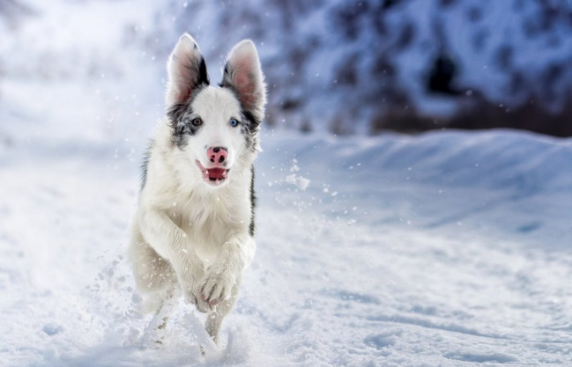

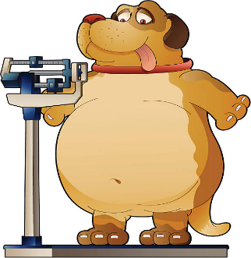
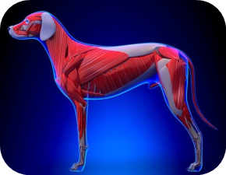
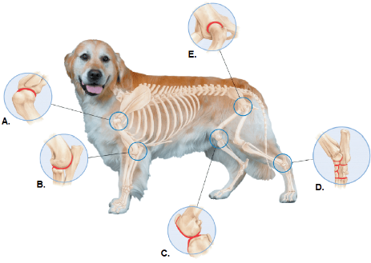
Необходимость зимних прогулок
Что же дают прогулки собаке, вне зависимости от сезона?
Физическая активность
…которая, в свою очередь:
Повышает иммунитет
Снижает риск ожирения
Поддерживает тонус мышц
Усиливает здоровье суставов

Slide 5
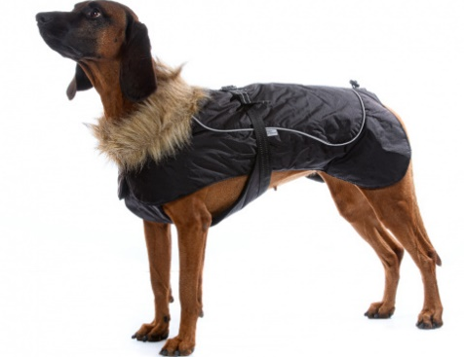
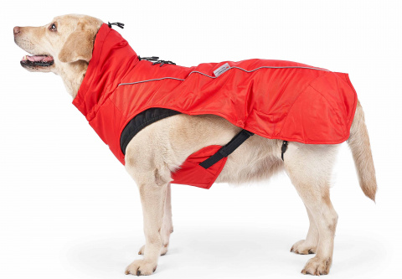
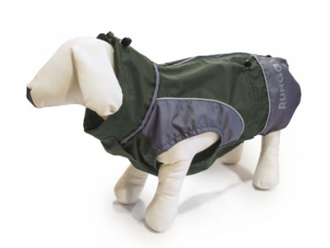
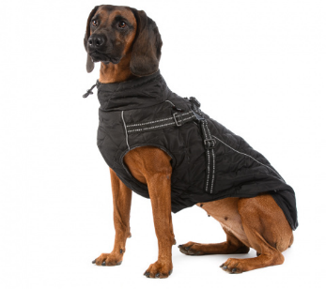
Ассортимент попон для собак и их преимущества
Все попоны для собак:
Подойдут собакам обоих полов
Не сковывают движения
Легко надевать
Избавляют от лишнего стресса
Типы попон для собак:
Оба вида попон защищают шею, в которой есть важнейший нервный узел, отвечающий за работу внутренних органов и щитовидная железа, контролирующая обмен веществ
Попоны с меховым воротником
Попоны с удлиненным воротником
Экономят время подготовки к прогулке, т.к. нет необходимости одновременно надевать одежду и использовать ошейник или шлейку
Дольше сохраняют тепло, увеличивают продолжительность прогулок
Попоны с подкладками
Попоны со шлейкой

Slide 6
Структура изучения
Обучение осуществляется во время Утреннего собрания на этапе «Тренировка/отработка»
Руководитель заранее распечатывает презентацию, изучает материал, чтобы ориентироваться в нем, иначе восприятие информации будет затруднено
  На каждых трех сотрудников распечатывается один комплект демонстрационных материалов
  После каждой темы необходимо задавать сотрудникам вопросы на предмет усвоения материала (напр. «Назовите преимущества черной попоны Rungo с меховым воротником» и т.п.)
  Первый день смены
  Изучаются и отрабатываются навыки продаж, влияющие на показатели магазина
  Изучается теоретический материал продукта недели (см. слайд 2 по 5)
  Отрабатываются навыки продаж (с первого дня смены) с использованием товара из материала продукта недели (см. слайд 2 по 5)
  Второй день смены
  Третий день смены

Slide 7
Третий день смены. Инструкция
Шаг 1
Шаг 2
Шаг 3
Выбираем технику (несколько техник), разбираемых в первый день смены.
Например:
Выявление потребностей (вопросы о питомце, вопросы об опыте использования товара, вопросы о требованиях к товару, резюмирование, уточнение);
Презентация товара (обращение к потребностям, связка свойство-выгода, демонстрация, подтверждение выбора).
ВИВП (вопрос об опыте использования предлагаемого товара, информация, выгода и побуждение) и так далее.
Выбираем конкретный товар из темы по продукту недели, разбираемой во второй день смены (находим товар в зале).
Например:
Изучая текущую тему, мы выбрали черную попону Rungo с меховым воротником
Проводим отработку выбранной техники (шаг 1) с использованием выбранного товара (шаг 2).
Например:
В ПЕРВЫЙ ДЕНЬ СМЕНЫ мы отрабатывали технику ВИВП. Во второй день смены изучали текущую тему и выбрали черную попону Rungo с меховым воротником.
Поэтому в ТРЕТИЙ ДЕНЬ СМЕНЫ мы будем предлагать черную попону Rungo с меховым воротником по технике ВИВП.
Примечание: памятка по проведению отработки находится на следующем слайде.

Slide 8
Краткая памятка по проведению отработки
1. Определение ролей
2. Вводная информация
Распределение ролей между участниками (Продавец, Покупатель, Наблюдатель).
Объяснение сотрудникам сценария действий их персонажей (для Покупателя – за каким товаром пришел, как реагирует на действия Продавца, для Продавца – какие техники применяет, для Наблюдателей – за какими действиями наблюдать, какую обратную связь давать в конце упражнения).
4. Обратная связь и анализ
3. Тренировка
Обсуждение техник, которые получились и над которыми нужно еще работать. Первыми отвечают Наблюдатели.
Фактическое проведение отработки.

